Slide 1
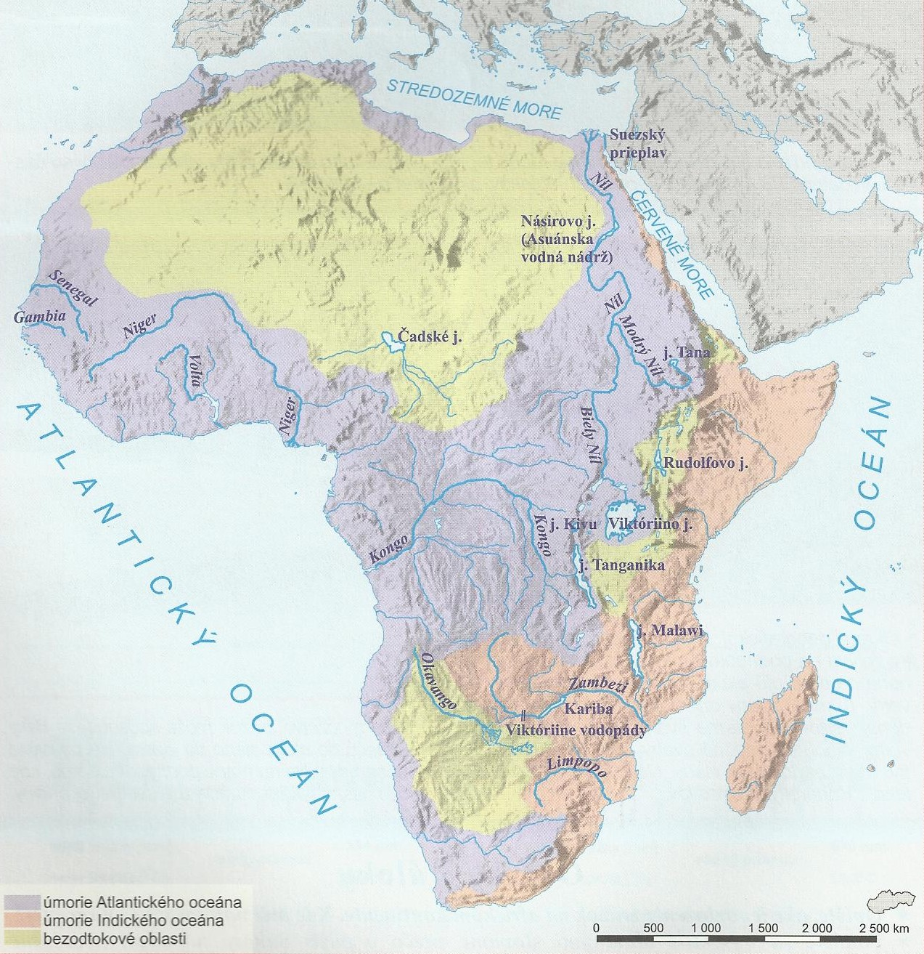
Afrika - vodstvo

Slide 2
Základné rozdelenie
- odtok vody – úmoria:
- úmoria Atlantického oceána a Indického oceána a bezodtokové oblasti
- bezodtokové oblasti: Sahara, územie pozdĺž Východoafrickej priekopovej prepadliny, zníženina povodia rieky Okavango
- úmorie Atlantického oceána – rieky, ktoré priamo tečú zo západu Afriky a úmorie Stredozemného mora
- úmorie Indického oceána – kratšie ale vodnaté rieky, najznámejšie a najdlhšie sú Zambezi a Limpopo

Slide 4
Níl
Níl – najdlhšia rieka Afriky a druhé najdlhšia rieka na svete
- vlieva sa do Stredozemného mora
- má dva pramene – Biely Níl a Modrý Níl
Biely Níl – pramení vo Viktóriinom jazere
Modrý Níl – pramení v jazere Tana
- dva pramene Nílu sa zlievajú pri meste Chartúm v Sudáne
Níl má nevyrovnaný prietok, prináša závlahu do púštnych oblastí Afriky

Slide 6
Významné rieky
- rieky Senegal, Gambia, Volta, Niger a Kongo sa vlievajú do Atlantického oceána
- rieka Kongo preteká hustými dažďovými lesmi kde je veľa zrážok a je druhou najvodnatejšou riekou na svete
- Zambezi a Limpopo sa vlievajú do Indického oceána

Slide 8
Kaskády a vodopády
- kaskády a vodopády vznikli na riekach, ktoré stekajú z náhorných plošín (zlomy a terénne stupne)
- medzi najkrajšie a najznámejšie vodopády na Zemi patria Viktóriine vodopády na rieke Zambezi (medzi štátmi Zambia a Zimbabwe)

Slide 10
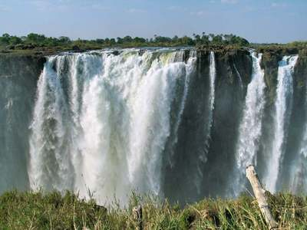
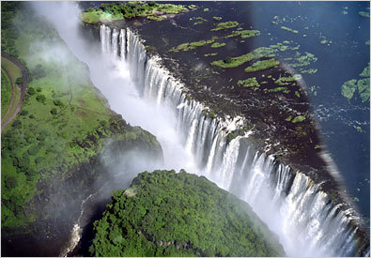
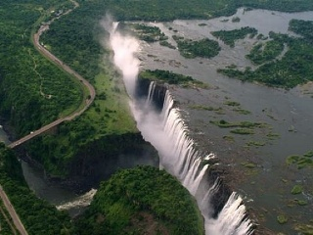
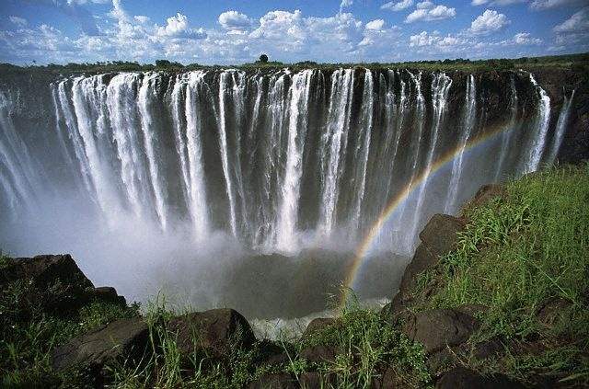
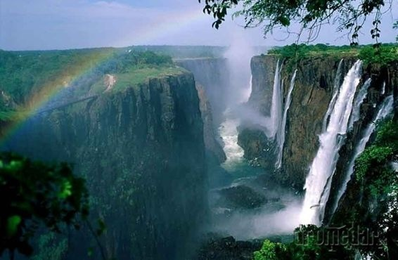
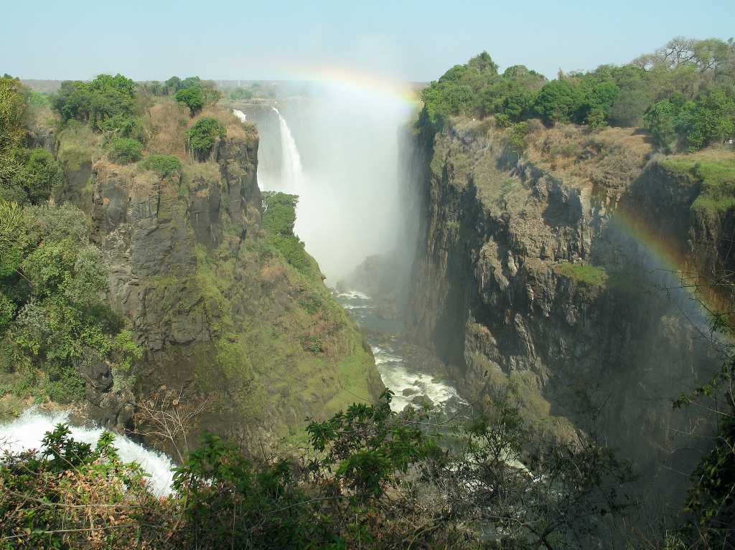

Slide 11
Jazerá
- v Afrike je mnoho jazier
- Viktóriino jazero – najväčšie, má väčšiu rozlohu ako Slovensko
- ďalšie jazerá sú: Tanganika, Malawi, Rudolfovo jazero, Kivu a iné.

Slide 13
Priehrady
- v Afrike sú postavené na riekach veľké priehrady
- najznámejšie priehrady: Násirovo jazero, Karibu.

Slide 15
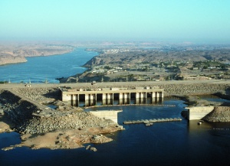

Slide 16
Podzemná voda
- veľmi dôležitá pre ľudí
- oázy – vznikli na Sahare na územiach s prameňmi podzemnej vody a umožňujú tam život ľudí

Slide 17
Zdroje
Učebnica geografie
Internet

